Slide 1
3. Bölüm: Asenkron Motorlar

Slide 2
3.1 Asenkron Makinelere Giriş
Düşük ve orta güç aralığında günümüzde en yaygın
kullanılan motor tipidir.
Yapısal olarak çeşitli çalışma koşullarında çok dayanıklıdır
Hız kontrolü V/f veya Alan Yönlendirmeli Kontrol teknikleri kullanılarak kolayca gerçekleştirilebilir
Maden ocakları veya patlayıcı ortamlar gibi klasik DA
motorlarının kullanılamadığı yerlerde kullanılmaktadır
Yapısına bağlı olarak asenkron motorun 2 tipi vardır : Sincap Kafesli veya bilezikli
Tek dezavantajı, çoğu asenkron motorun geri güç katsayısında çalışmasıdır.

Slide 3
Klasik DA makinesinde uyartım sabitlenmiştir, akım taşıyan iletkenler dönerler.
Benzer sonuçlar, akım taşıyan iletkenler sabit tutulur ve uyartım döner duruma getirilirse, alınabilir.
Asenkron motorda klasik 3-faz sargıları döner manyetik alanı meydana getirirler, rotor ise içinden akım geçen iletkenleri taşırlar.
DA motorlarına benzer olarak, döner MMK ile rotor arasındaki hız farkından dolayı rotorda bir EMK ve dolayısıyla bir akım endüklenecektir.
Bu akım, döner MMK ile rotor arasındaki hız farkını azaltacak şekilde bir tork üretecektir.

Slide 4
Alternatif akım makinelerinin isimlendirilmesi ürettikleri
mekanik
döner manyetik alanın (stator manyetik alanı), döner
kısım (rotor) ile eş zamanlı oluşu ya da olmayışına göredir.
Senkron Makine:Stator manyetik alanı döner kısım devrine eşit olan makinedir.
Asenkron Makine:Stator manyetik alanı döner kısım devrinden büyük olan makinedir.

Slide 5
3.2 Asenkron Makinenin Yapısı
Asenkron motorlar genel olarak stator ve rotor olmak üzere iki kısımdan yapılır.
Stator, asenkron motorun duran kısmıdır. Rotor ise donen kısmıdır.
Asenkron motorun rotoru,
kısa devreli rotor (sincap kafesli rotor) ve
sargılı rotor (bilezikli rotor) olmak üzere iki çeşittir.
Asenkron motor, rotorun yapım biçimine göre bilezikli ve kafesli asenkron motor olarak tanımlanır.

Slide 6
Rotoru sincap kafesli asenkron motorun ve bilezikli asenkron motorun statoru aynı şekilde yapılmıştır.
Asenkron motorun statoru; gövde, stator-sac paketleri ve stator sargılarından oluşmuştur.
Rotoru bilezikli asenkron motorun rotoru stator içinde yataklanmıştır.
Rotor mili üzerinde rotor sac paketi ve döner bilezikler bulunur. Rotor sac paketi üzerine açılmış oluklara rotor sargıları döşenmiştir. Hemen hemen bütün rotorlarda uç sargı (üç faz sargısı) bulunmaktadır.

Slide 7
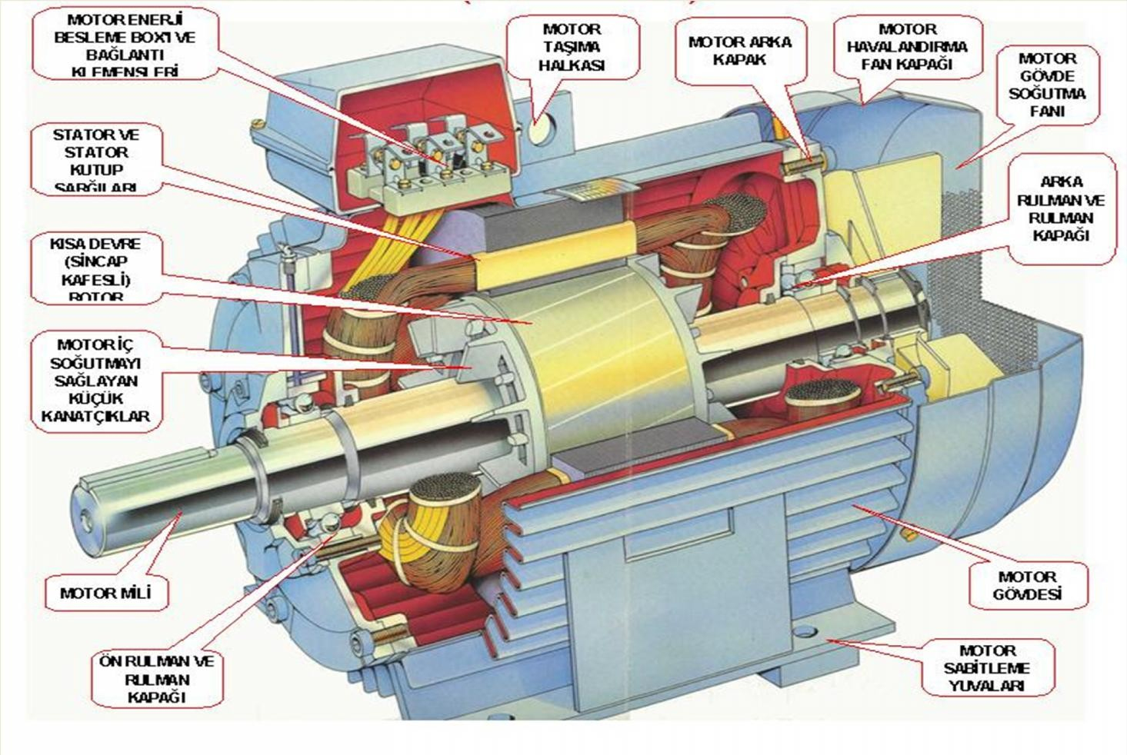
Sincap kafesli (kısa devre) rotorlu asenkron makine

Slide 8
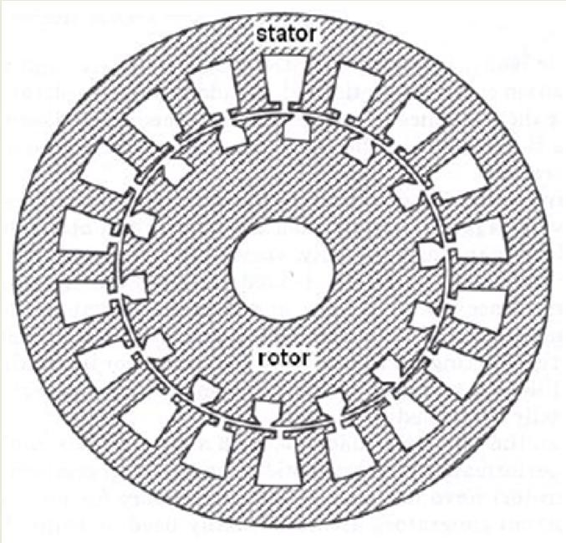
Makine stator ve rotor nüvelerinde manyetik geçirgenliği yüksek ferromanyetik malzemeler kullanılır.
Histerisis kayıpları azaltılır
Stator ve rotor nüveleri silisli saclar paketlenerek oluşturulur.
Eddy akımı (fuko) kayıpları azaltılır

Slide 9
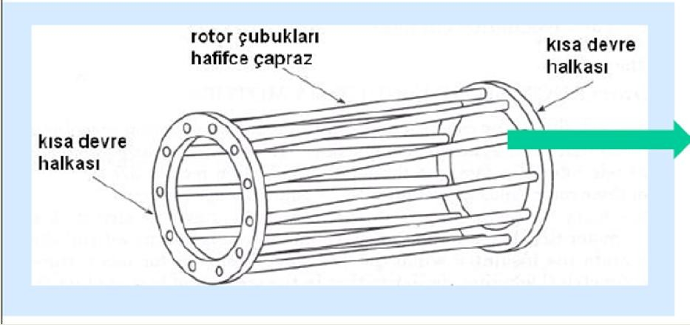
Rotor yapılır:
çubukları
çapraz
Rotor direnci artırılır.
Motor içindeki harmonik etkileri azaltılır.
En az bir çubuk aralığı çaprazlık sağlanır, torktaki vuruntu azaltılır, daha düzgün tork üretilir.
Rotor iletkenleri alüminyum barlardandır/çubuklardandır.
Her iki uçları da alüminyum halkalar ile kısa devre edilir.
Rotor nüvesi silisli saclardan paketlenerek oluşturulur.
Eritilmiş alüminyum rotor nüve oluklarına dökülerek rotor sargıları oluşturulur.

Slide 10
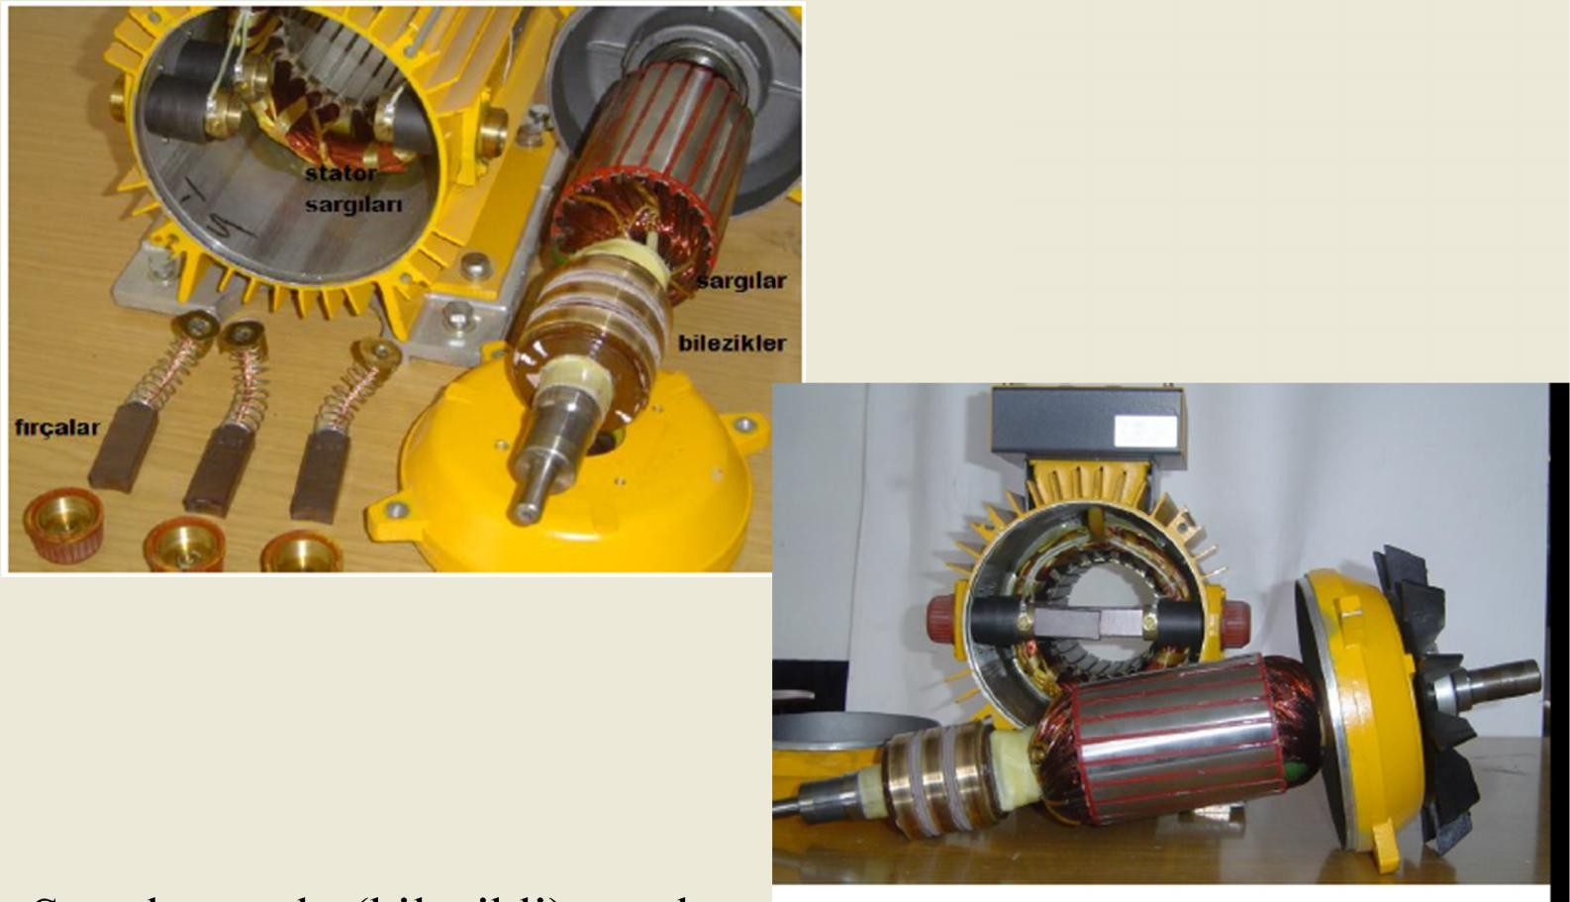
Sargılı rotorlu (bilezikli) asenkron makinenin yapısı

Slide 11
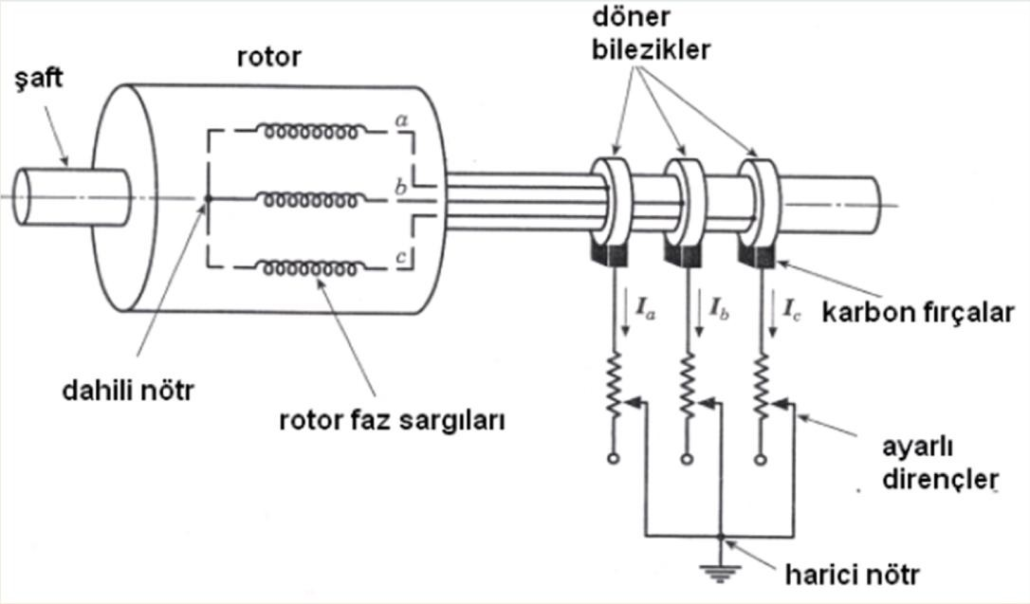
Rotorda, statora benzer sargılar vardır. Rotor sargılarının uçları rotor mili üzerindeki bileziklere bağlanır.
Karbon fırçalar stator gövdesi üzerine sabitlenir
Fırçalar, bileziklere temas ederek rotor sargılarının uçlarının dışarı çıkarır.
Harici dirençler fırça çıkışlarına bağlanır.

Slide 12
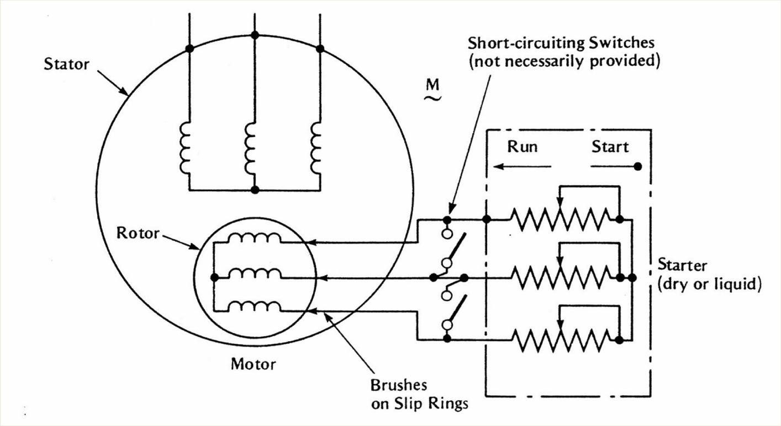
Sargılı rotorlu asenkron motorun stator ve rotor sargıları ile harici dirençlerin bağlantısı

Slide 13
3.3 Döner Manyetik Alan
Üç-faz sargıları, her birisi için ayrı ayrı olmak üzere üç-faz gerilim ile beslenir. Dolayısıyla sargılardan üç-faz akımları geçer.
Stator akımları, 2-kutuplu bir makinede, birbirlerinden 120º elektriksel açı farkı ile geçer. Her bir stator sargısı akımı kendi pulsating (aynı eksende salınan) mmk dalgasını üretir.
Üç-faz akımları birlikte, motor hava aralığı (stator yüzeyi yörüngesi) etrafında hareket eden bir bileşke mmk üretirler. Bileşke mmk sabit bir hıza sahiptir.
Bileşke mmk, döner manyetik alan olarak adlandırılan bir bileşke manyetik alan üretir.

Slide 14
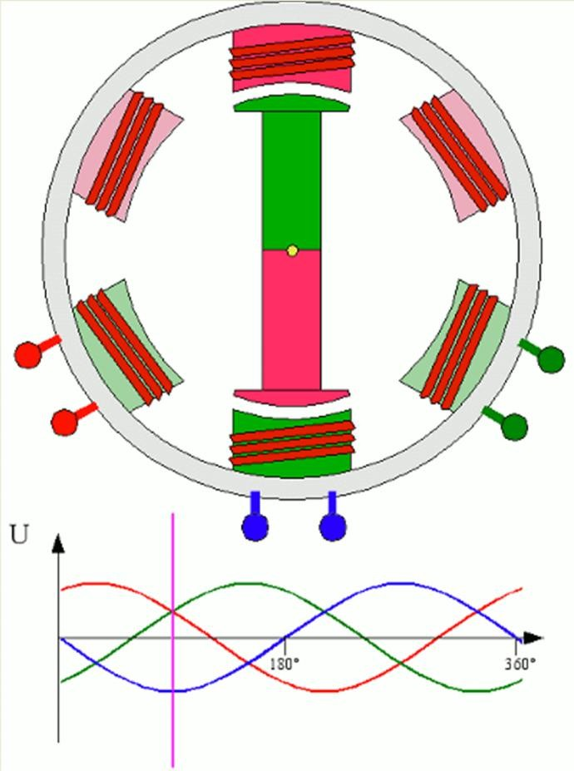

Slide 15
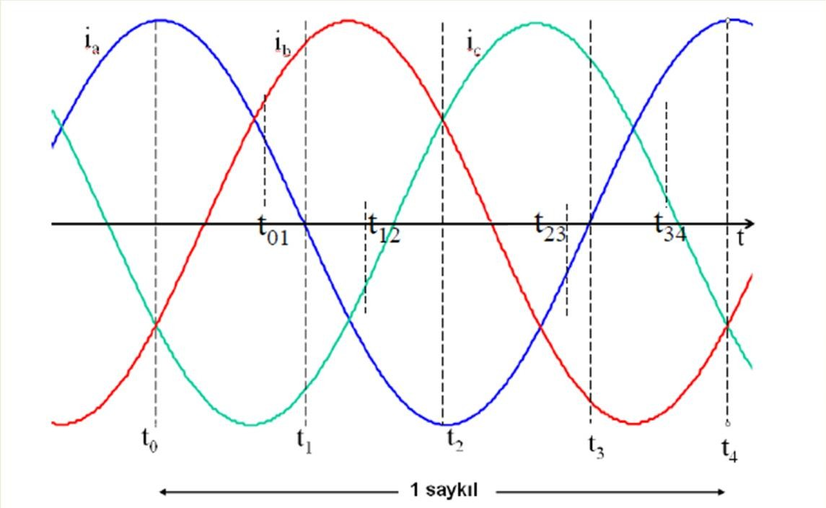

Slide 16
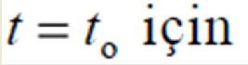
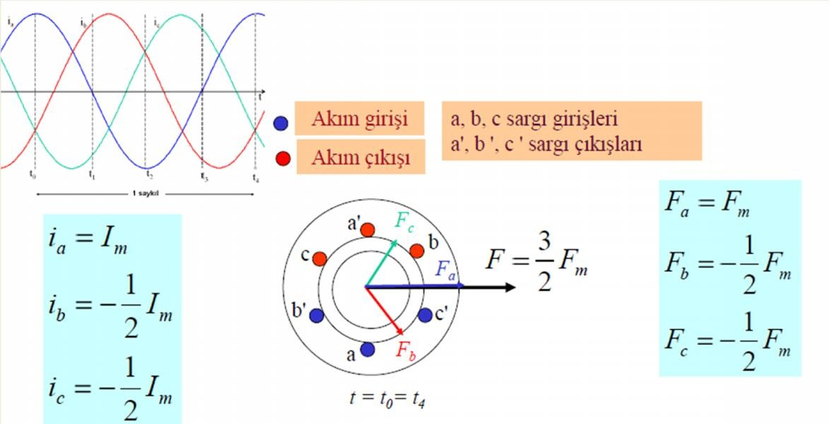
Stator döner manyetik alanı stator akımları tarafından meydana getirildiği için stator akımlarının belirli zamanlardaki yön ve genlikleri dikkate alınarak mmk’in yön ve genliği belirlenebilir.
Üç-faz akım eğrilerinde a,b ve c fazı akımları ve mmk’leri:

Slide 17
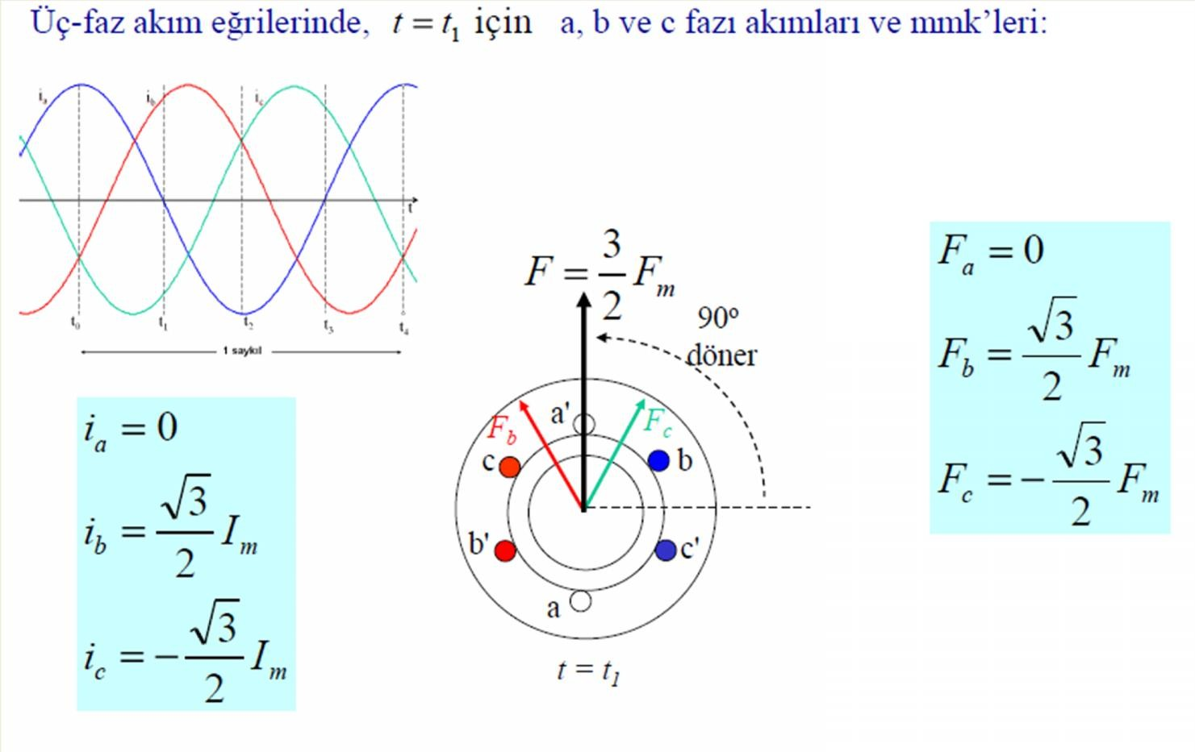
Stator sargıları dönmez ama statorda oluşan manyetik alan döner.
Döner manyetik alanın hızına senkron hız denir.

Slide 18
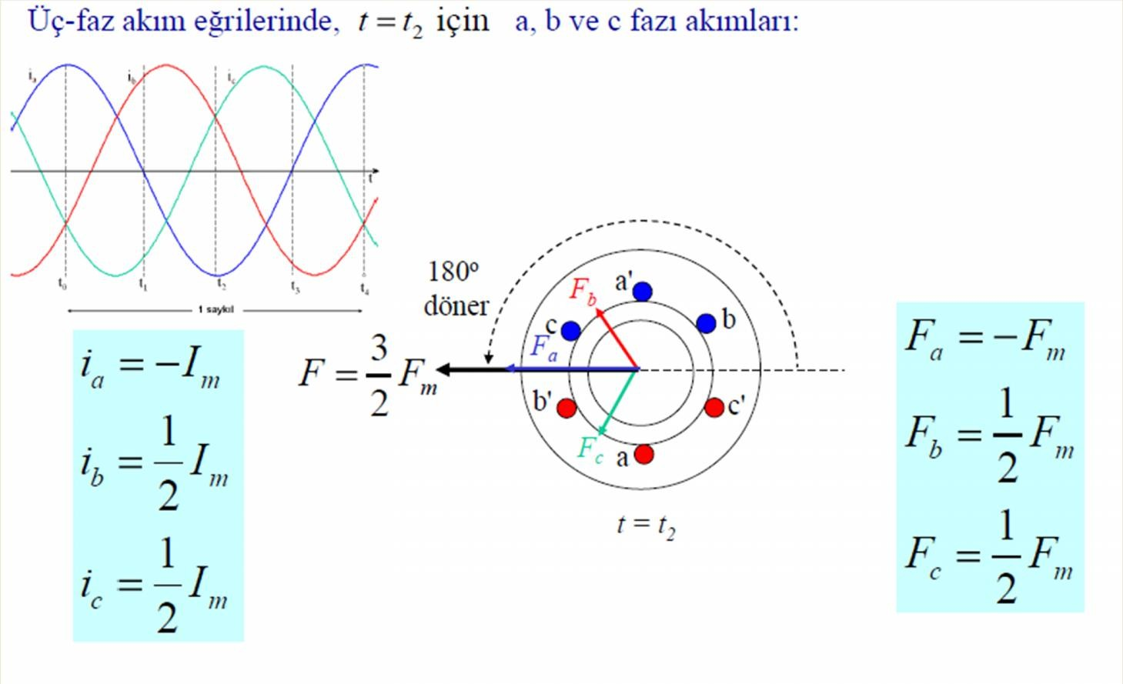

Slide 19
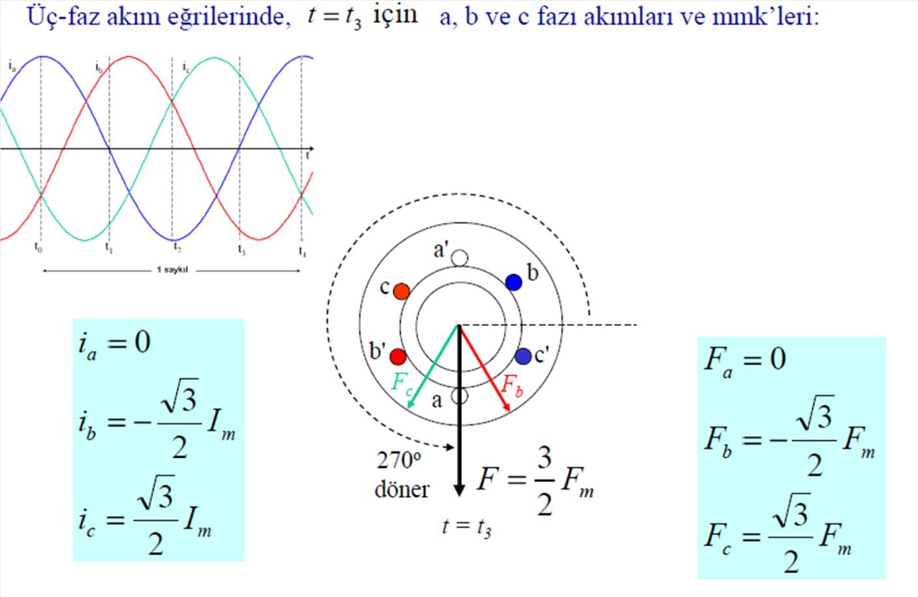

Slide 20
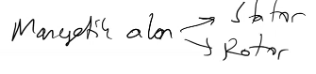
3.4 Çalışma Prensibi
Sargılı rotorda döner bilezikler ve fırçalar vardır. Sincap kafeslide bunlar yoktur.
Sincap kafesli rotorun yapısı daha basittir. Bu sebeple bakımı daha kolay, maliyeti düşüktür. Sargılı rotora göre daha ucuzdur bu sebeple daha yaygın bir şekilde kullanılır.
Statordaki döner manyetik alandaki alan rotor iletkenlerini kestiğinde rotorda gerilim indükler.
Rotorda akım akar ve manyetik alan meydana gelir.
2 manyetik alan birbirini ite-çeke motor dönmeye başlar.
Asenkron makine, dönen bir transformatör olarak düşünebiliriz.

Slide 21
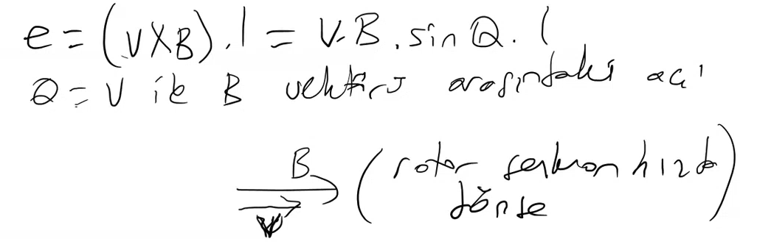
3.4.1 Bir Manyetik Alanda Hareket Eden İletkende İndüklenen Gerilim
Statordaki döner manyetik alanına senkron hız denir.
Rotor senkron hızda dönebilir mi ? Eğer cevap evet ise bu durumda stator manyetik alanı ile rotor iletkenleri birbirine paralel olur. Böylece manyetik alan rotor iletkenleri kesemez ve rotor için aşağıdaki sonuçlar oluşur. Gerilim indüklenmez, akım akmaz, manyetik alan meydana gelmez ve böylece rotor dönmez. Sonuç olarak asenkron makinada rotor senkron hızda dönemez. Sadece senkron hızdan daha düşük hızda dönebilir.
Bu sebeple asenkron makine denmesinin sebebi rotorun senkron hızda dönememesidir.

Slide 22
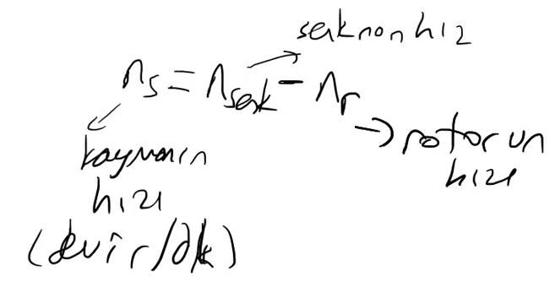
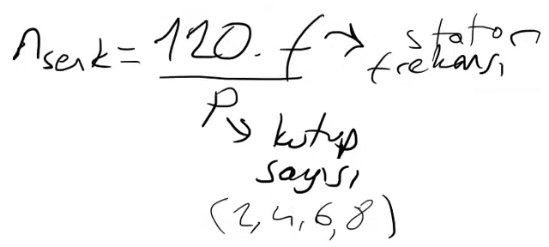
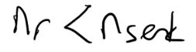
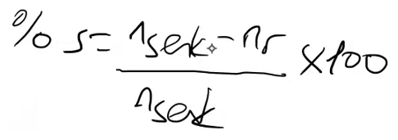
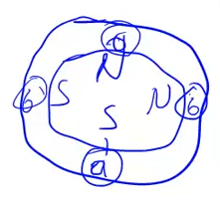
3.4.2 Kayma Kavramı
Asenkron makinada senkron hız ile rotor hızı arasındaki farka kayma denir.
Aşağıdaki asenkron motor 2 kutupludur.

Slide 23
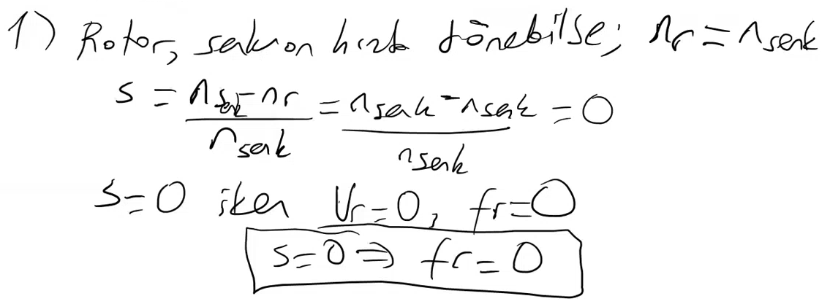
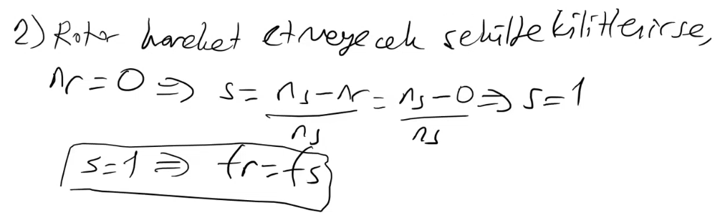
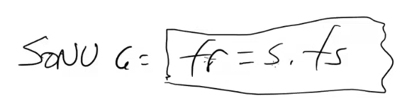
3.4.3 Rotor Frekansı

Slide 24
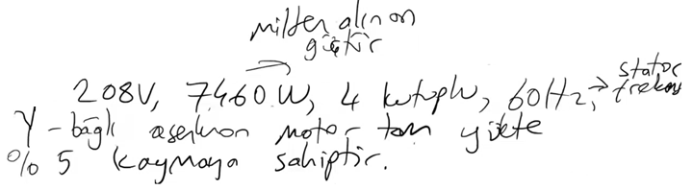
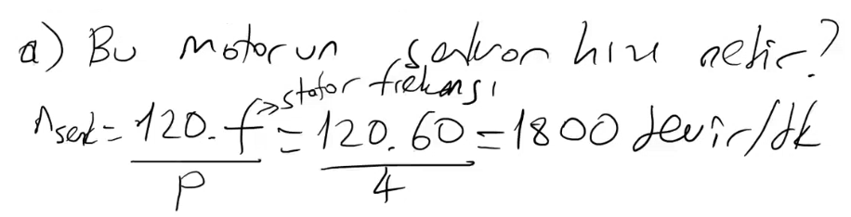
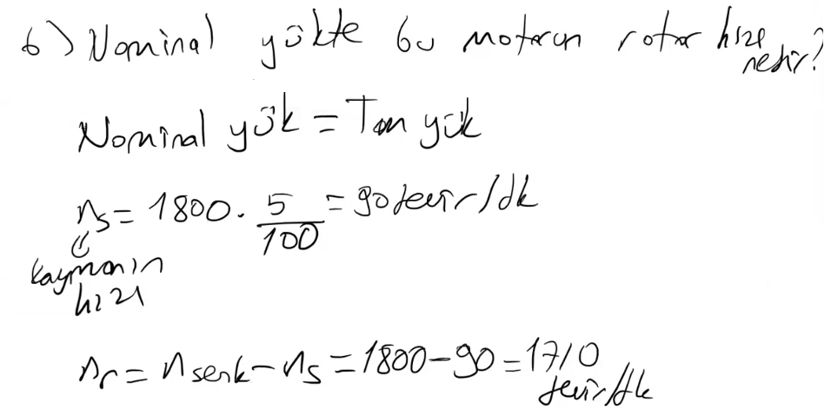
Gerilim statora uygulanır.

Slide 25
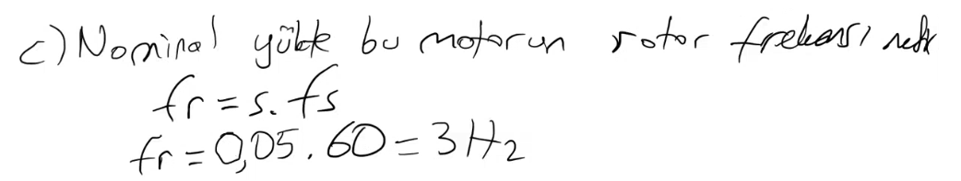
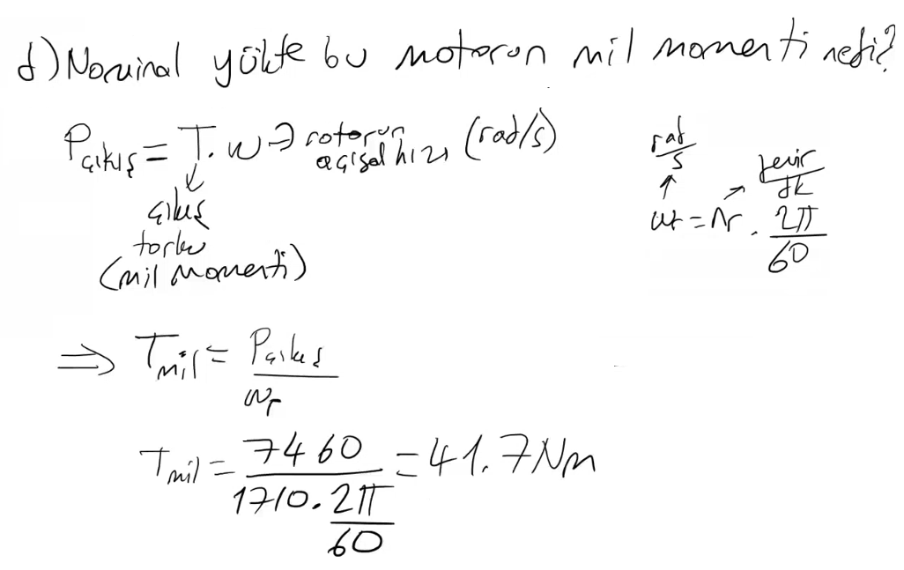

Slide 26
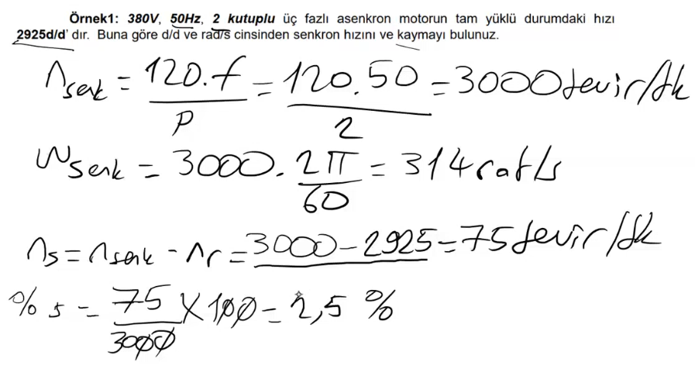
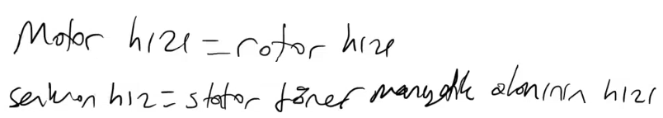

Slide 27
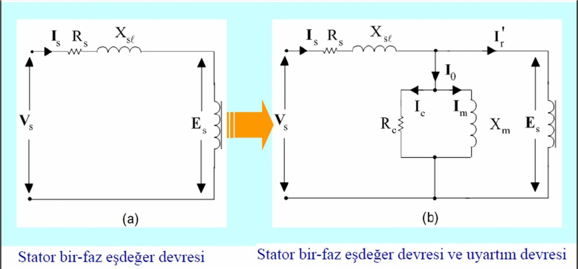
3.5 Asenkron Makine Eşdeğer Devresi

Slide 28
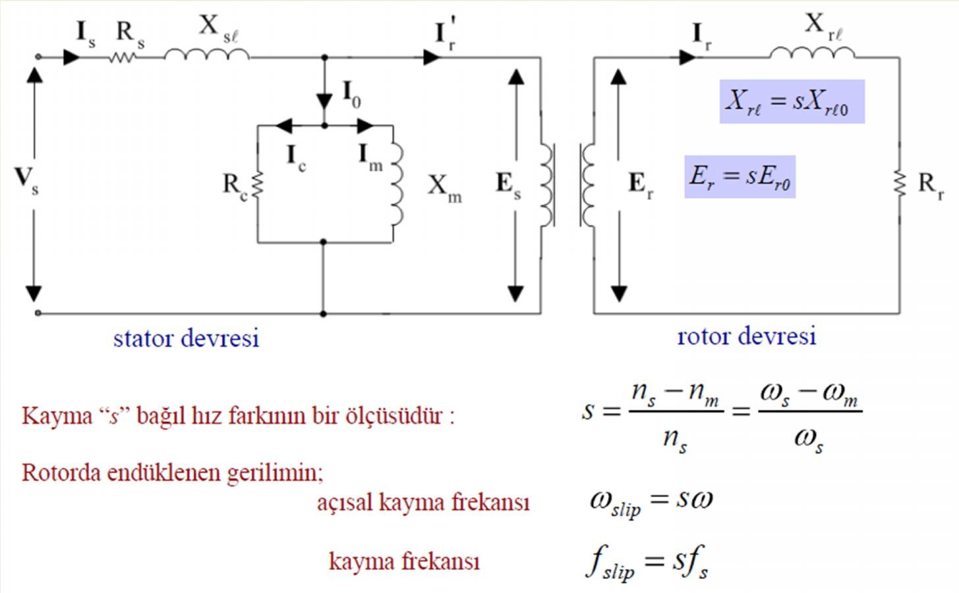

Slide 29
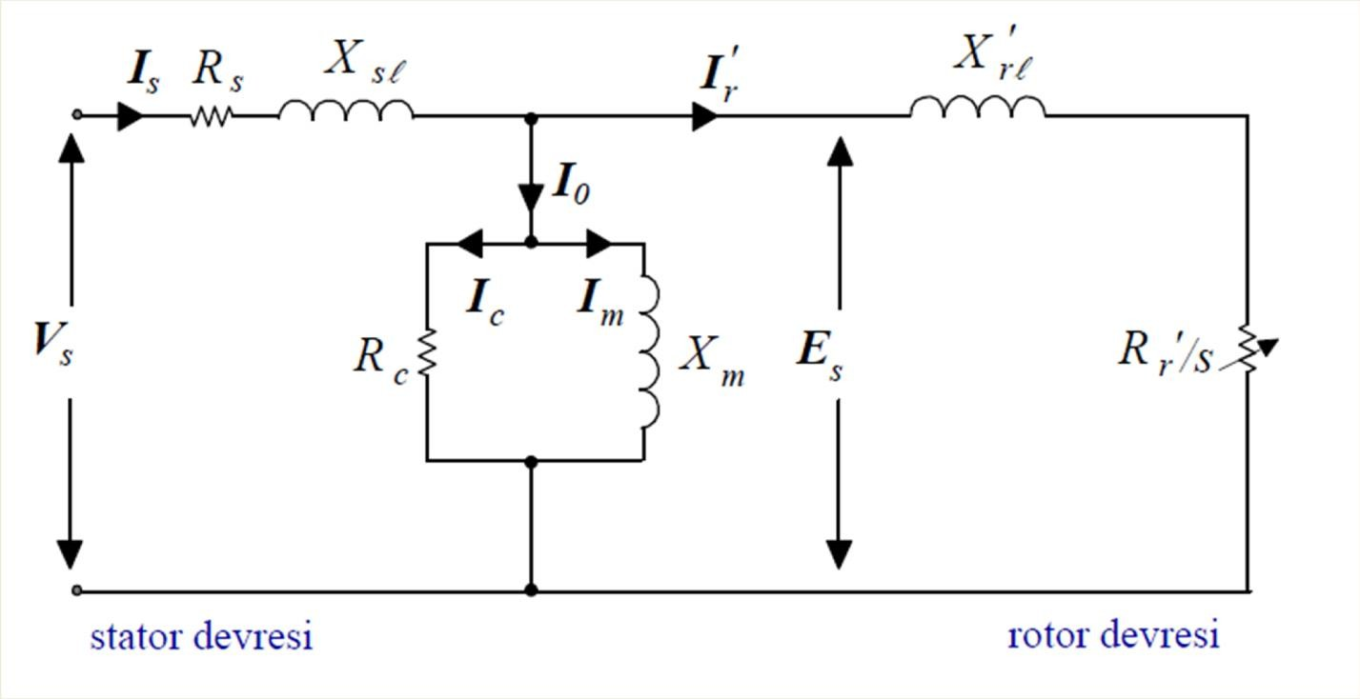

Slide 30
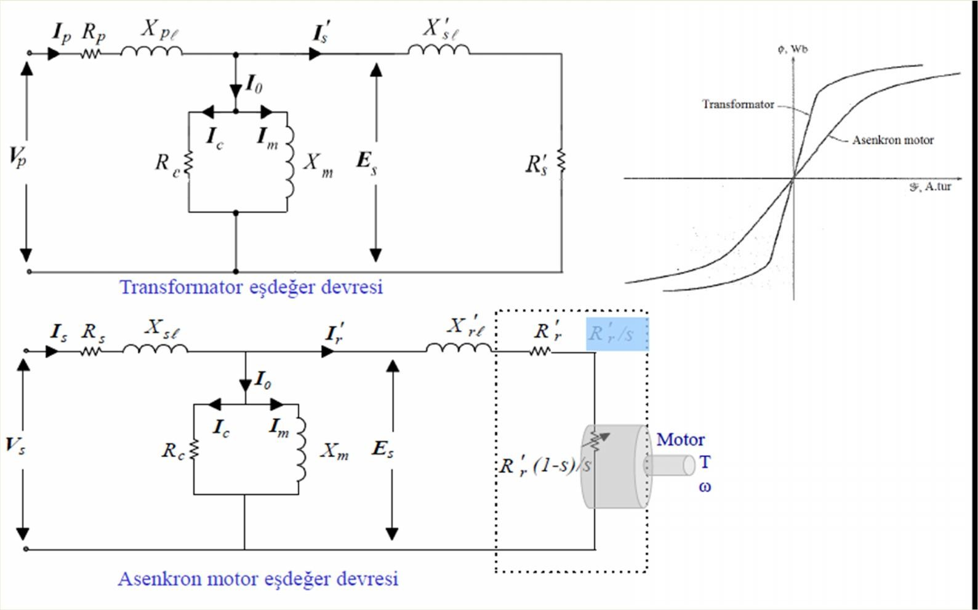

Slide 31
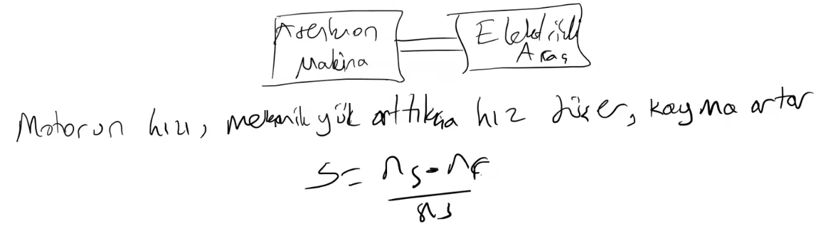
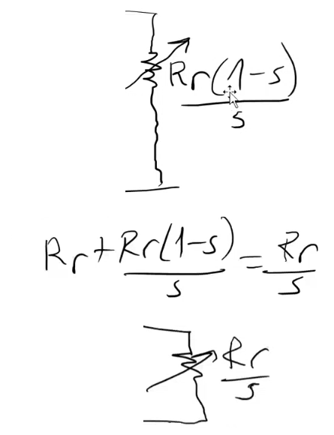

Slide 32
3.6 Asenkron Makinede Güç ve Güç Kayıpları
Asenkron motordaki güç kayıpları :
Elektrik güç kayıpları
Stator bakır kayıpları (Pscl)
Demir kayıpları (Pcore)
Rotor bakır kayıpları (Prcl)
Mekanik güç kayıpları
Sürtünme ve rüzgar kayıpları (PF&W)
Kaçak yük kayıpları (Pstray)

Slide 33
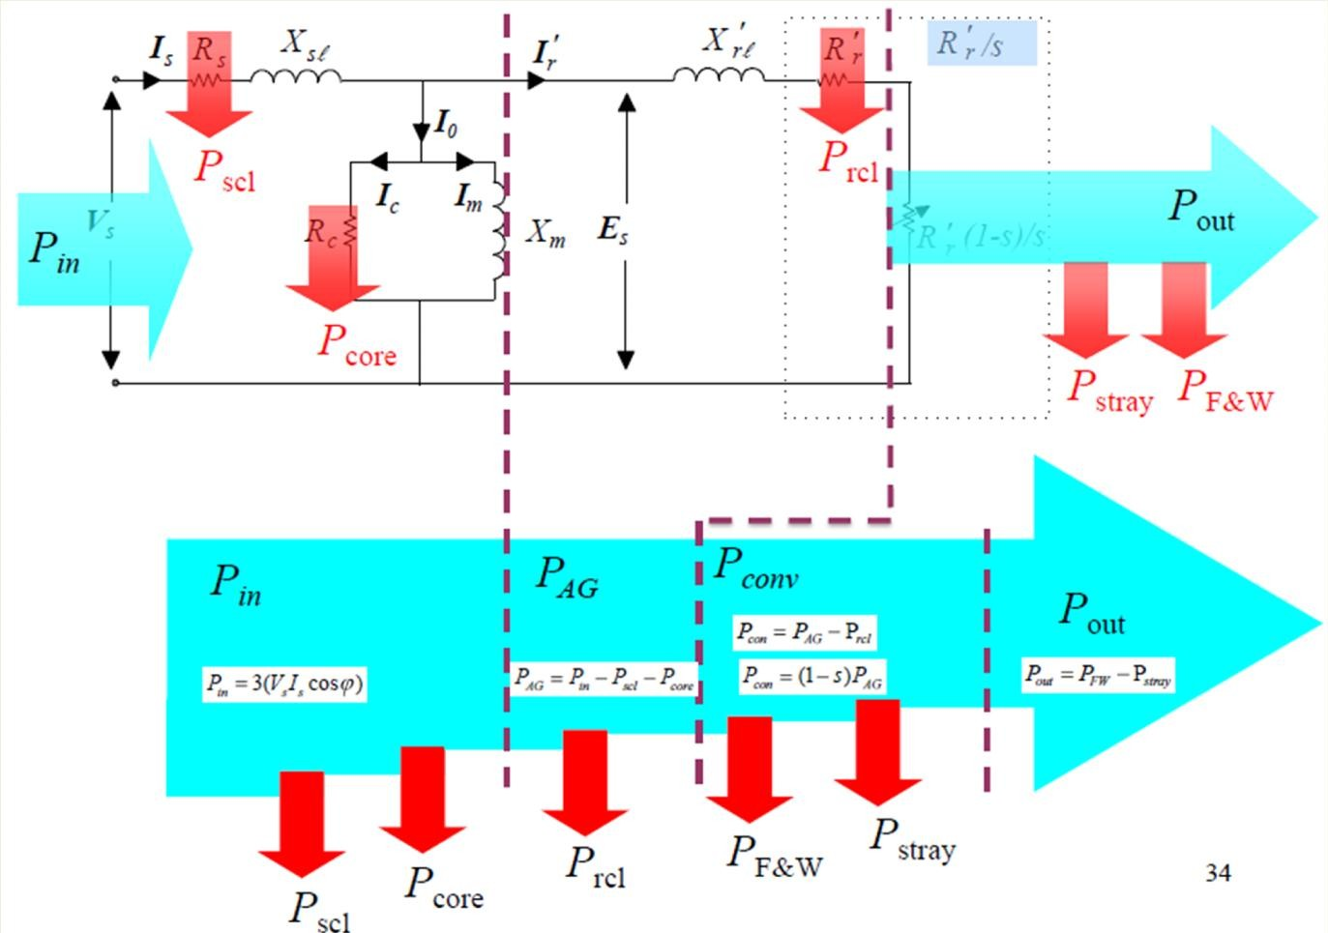
Asenkron motor güç diyagramı

Slide 34
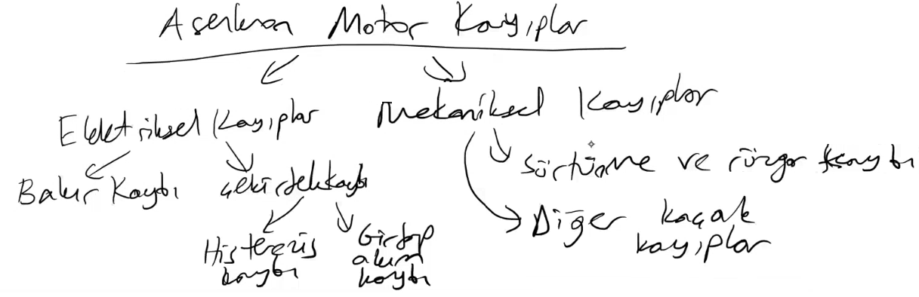

Slide 35
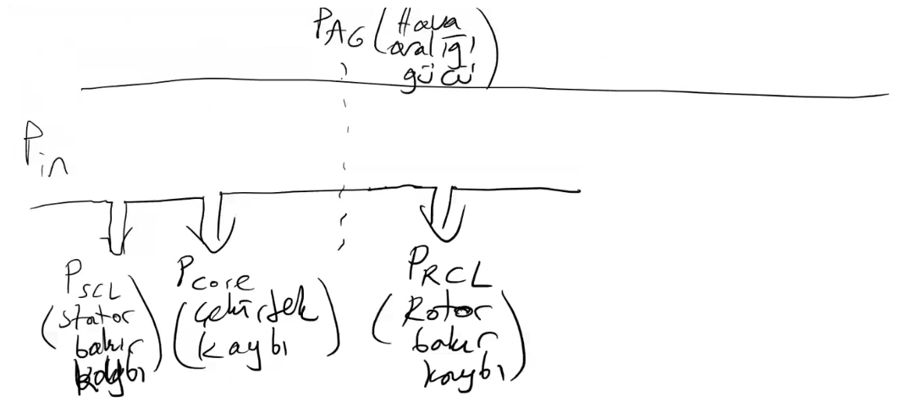
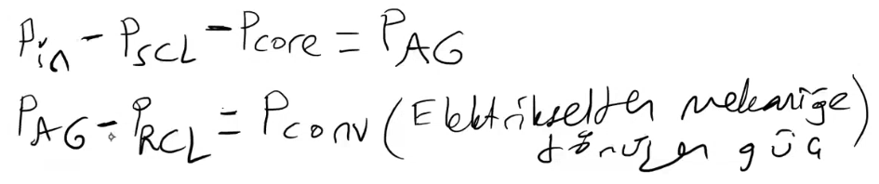
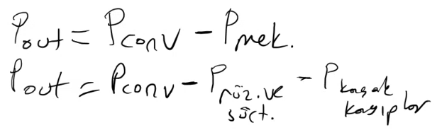

Slide 36
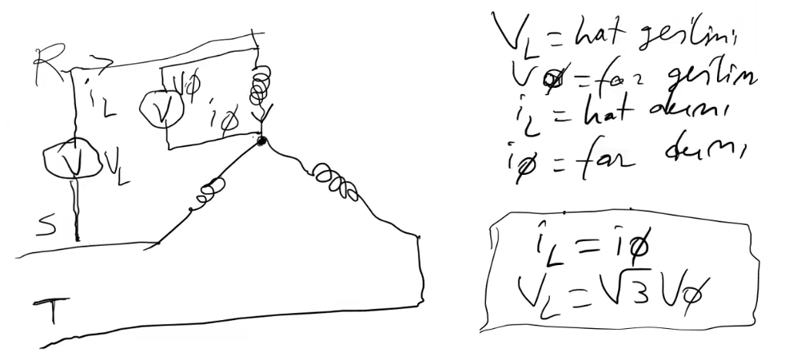
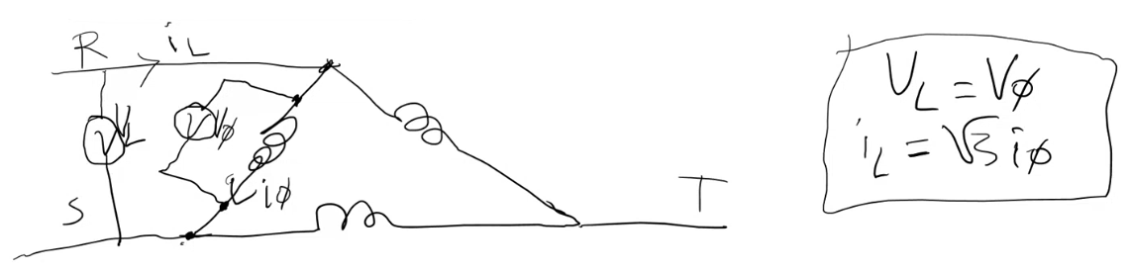
3.7 Asenkron Makinanın Hat ve Faz Değerleri Arasındaki İlişki
3.7.1 Yıldız Bağlantı
3.7.1 Üçgen Bağlantı

Slide 37
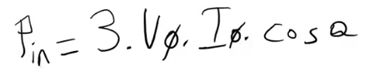
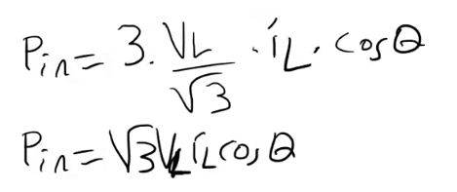
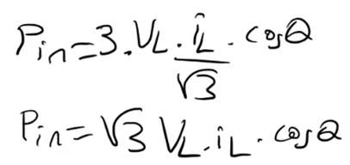
Asenkron makinanın etiket değerleri yani akım ve gerilim değerleri hat değerleridir.
Bir faz gücü, toplam 3 faz olduğundan 3 ile çarparız.
Yıldız bağlantıda,
Üçgen bağlantıda,

Slide 38
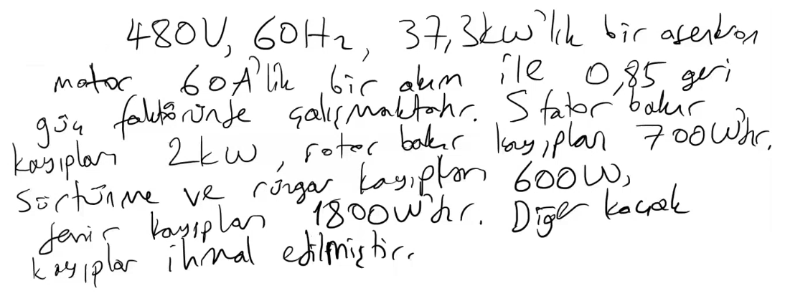
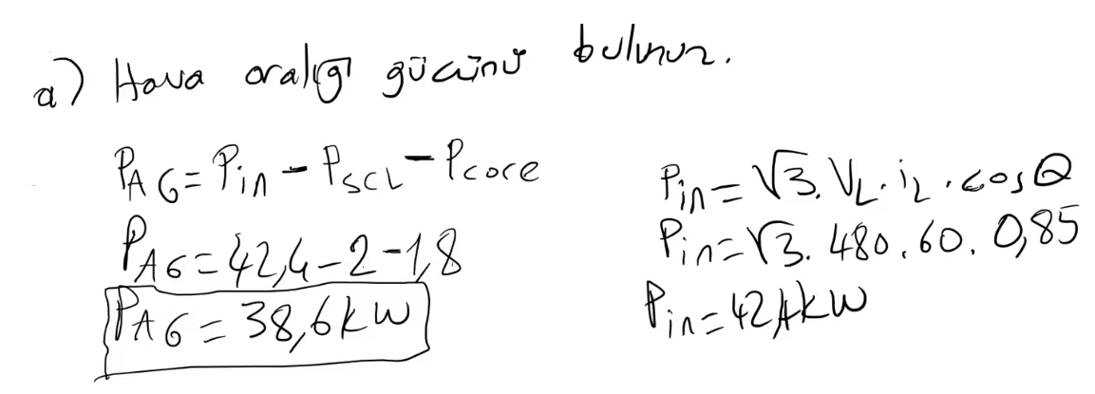
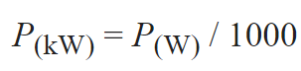

Slide 39
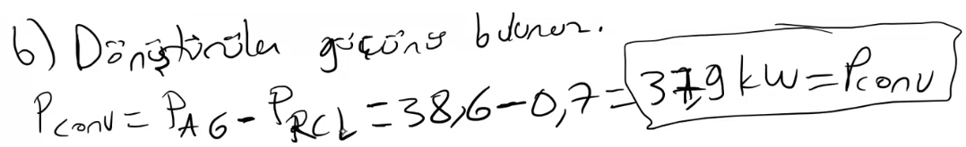


Çıkış gücü etiket değeri ile aynı çıktığına göre motorumuz tam yükte çalışıyor demektir.

Slide 40



3.8 Asenkron Motorda İndüklenen Moment

Slide 41





Slide 42

3.9 Asenkron Motorun Moment-Hız Karakteristiği

Slide 43


Slide 44


Slide 45


Slide 46

Moment ile Hız ters orantılıdır.
Yüklenme hızı düşürür ve böylece moment artar.

Slide 47


Slide 48


Slide 49



Slide 50


Slide 51


3.10 Maksimum Güç Teoremi

Slide 52


Slide 53



Slide 54


Slide 55


Slide 56


Slide 57


Slide 58


Slide 59





Devir/dakika’yı radyan/saniyeye çevirmek için devir/dakika 2pi/60 ile çarparız.

Slide 60


3.11 Yıldız-Üçgen Bağlantıları

Slide 61



Slide 62




